Slide 1
ARA0110
PADRÕES DE PROJETO
Aula 13: Especificações Java - Parte 2

Slide 2
COMPLEXIDADE

Slide 3

COMPLEXIDADE
A especificação JEE trouxe uma grande revolução na construção de aplicações corporativas Java, o que proporcionou boa parte da popularidade que a plataforma possui. No entanto, usar JEE não é um trabalho simples, visto que há diversas complexidades que o desenvolvedor ainda precisa tocar quando se trabalha em um projeto que usa tal especificação.

Slide 4
COMPLEXIDADE
Arquitetura multicamadas
Excesso de configuração
Ciclo de vida de objetos

Slide 5

SPRING
Nesse cenário, um novo projeto adentrou no mercado como uma alternativa direta e leve à extrema complexidade do JEE, focando na produtividade do desenvolvedor. Assim, no início dos anos 2000, foi lançado o Spring Framework, um projeto de framework de aplicações de código aberto com filosofias claras de infraestrutura moderna, contêineres de aplicação bem formados e abstrações de alto nível.

Slide 6

OBJETIVOS
Substituição dos EJBs Pesados: Substituiu os complexos Enterprise JavaBeans (EJB) por objetos Java simples (POJO)
Inversão de Controle (IoC): Introduziu a Injeção de Dependências para desacoplar o código e facilitar testes unitários
Redução de Código Boilerplate: Eliminou os excessivos arquivos XML e códigos repetitivos de conexão com bancos de dados
Foco no Design Ágil: Alinhou-se ao crescimento das metodologias ágeis, que exigiam entregas de software muito mais rápidas
Evolução para Microsserviços: Consolidou-se anos depois com o Spring Boot, ideal para arquitetura de microsserviços em nuvem

Slide 7
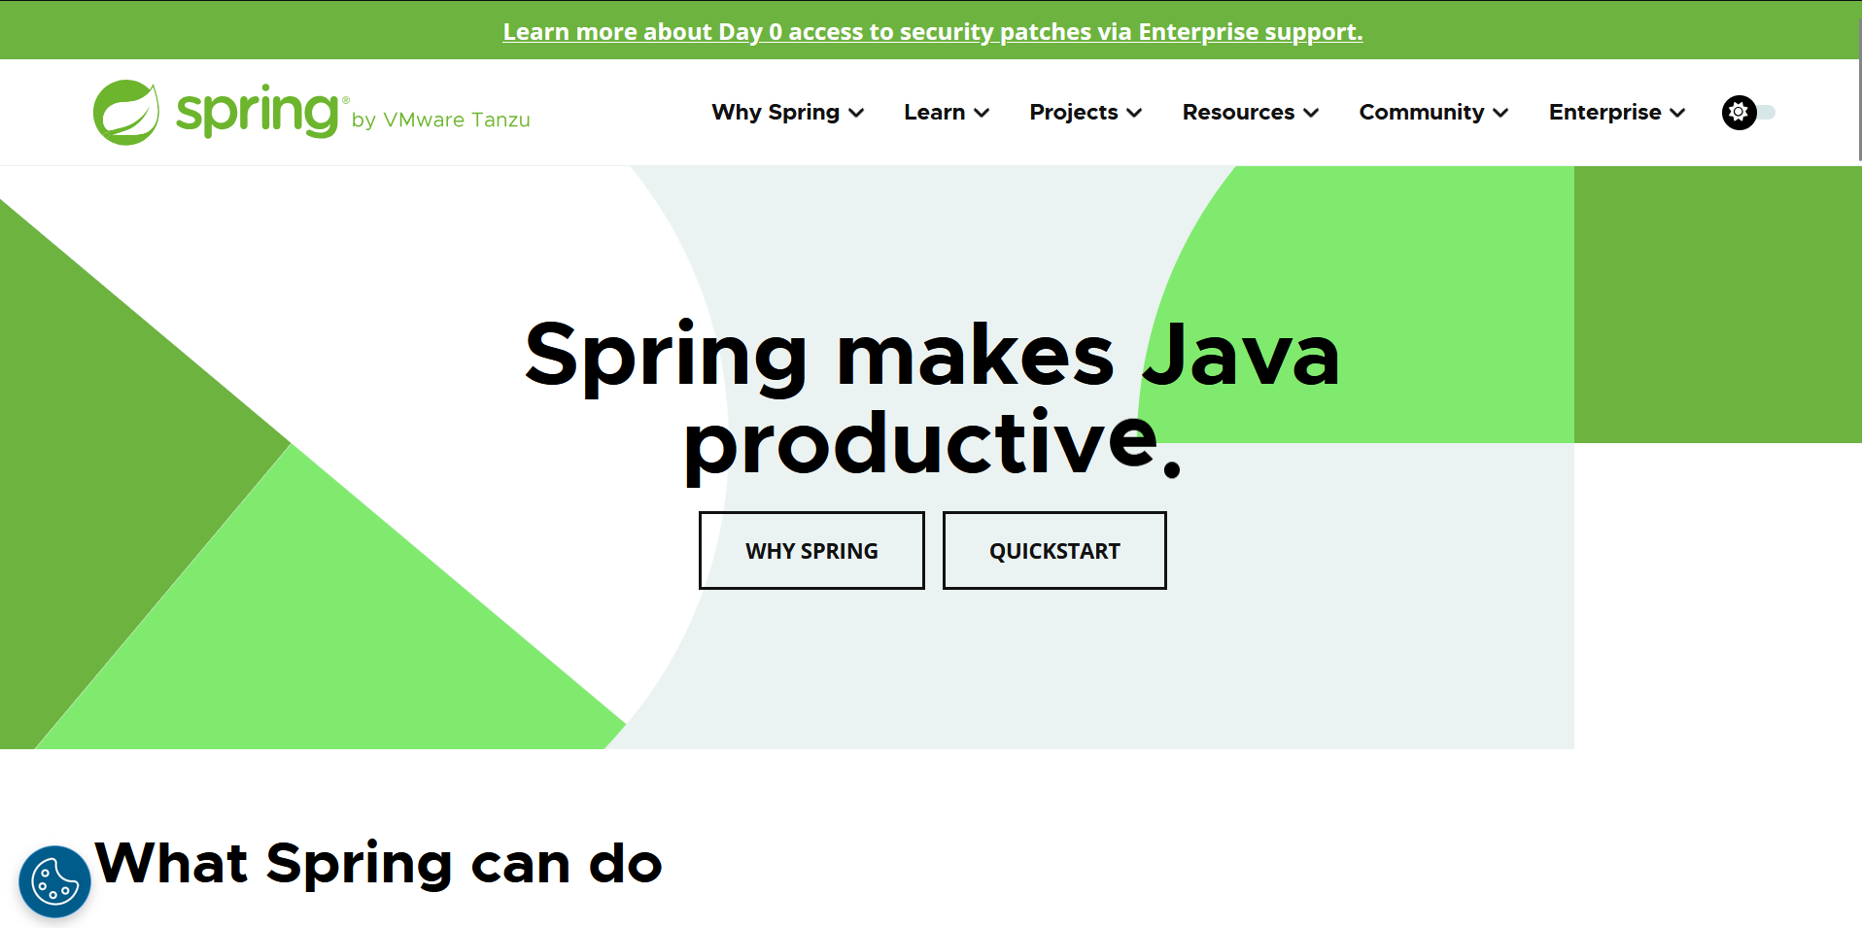
PROJETO
https://spring.io

Slide 8
CRESCIMENTO
Com o passar do tempo, o projeto cresceu para atender diferentes necessidades de desenvolvimento moderno. Isso fez com que o Spring Framework começasse a assumir uma roupagem modularizada, onde cada projeto específico pode ser adicionado conforme a necessidade das aplicações.

Slide 9
PROJETOS
Spring Framework: Núcleo do projeto com injeção de dependência, gestão de transações, aplicativos web e mais
Spring Data: Projeto de acesso consistente a bases de dados (relacionais e não relacionais)
Spring Boot: Facilita a criação de aplicações com servidores embutidos e configurações pré-definidas de ferramentas
Spring Cloud: Provê ferramentas de desenvolvimento para aplicações nativas em nuvem
Spring Security: Provê componentes de autenticação e autorização de aplicações
Spring AI: Provê integração com modelos de IA em aplicações Java
Spring AMQP: Integração com serviços de mensageria com o protocolo AMQP

Slide 10

SPRING INITIALIZR
Para iniciar um novo projeto usando Spring Boot, podemos usar o site de configuração visual ofertado pelo projeto Spring, onde podemos configurar projetos e bibliotecas necessárias para a aplicação:
https://start.spring.io

Slide 11
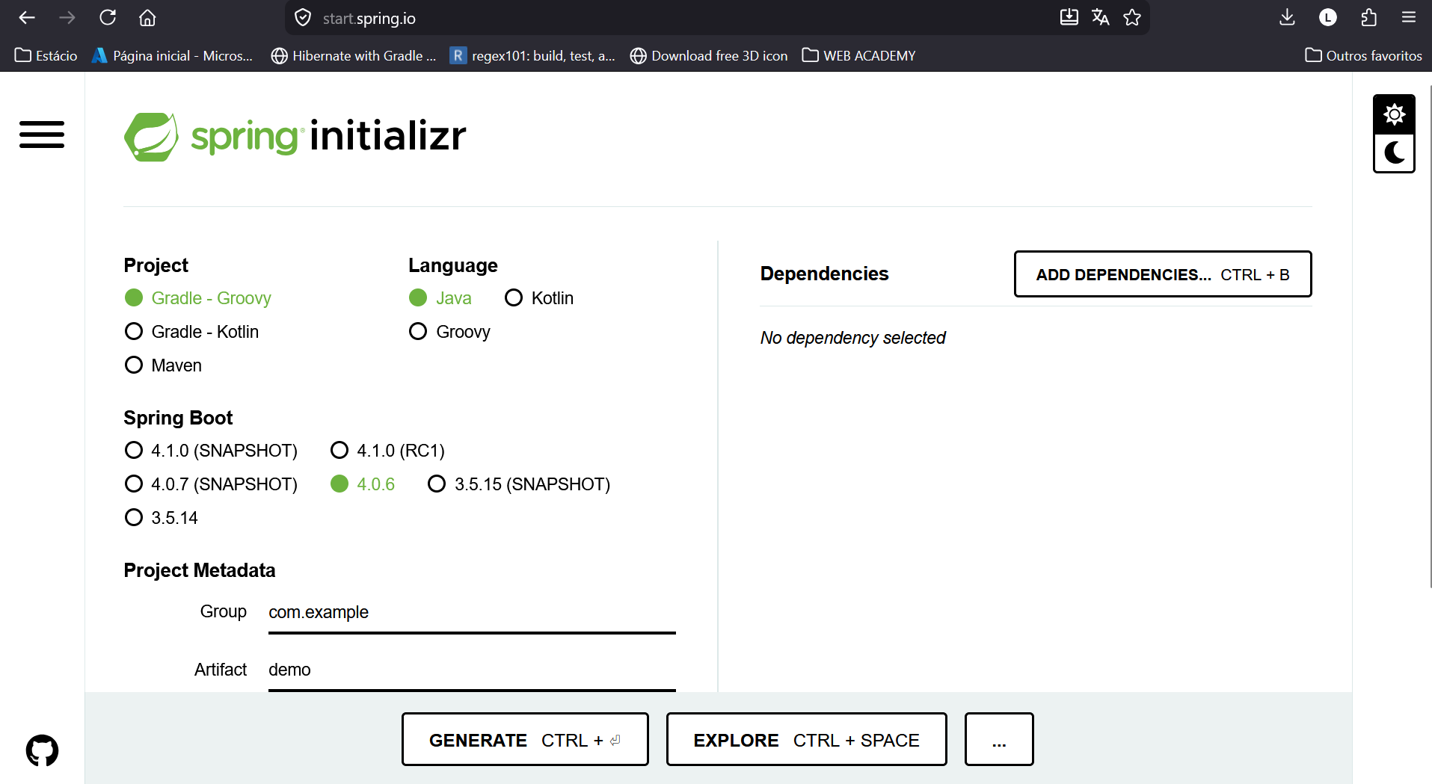
SPRING INITIALIZR

Slide 12
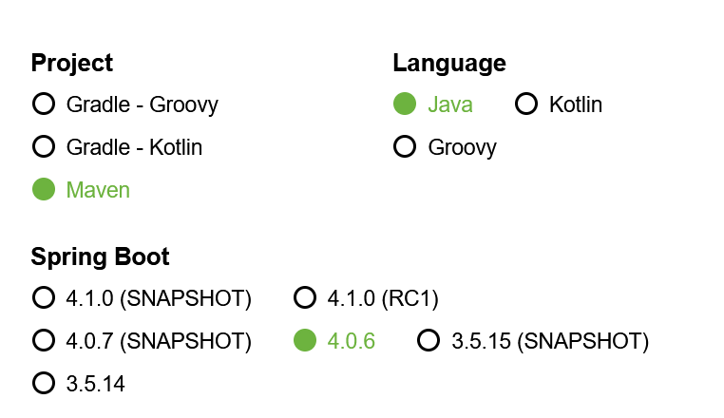
CRIAÇÃO DO PROJETO

Slide 13
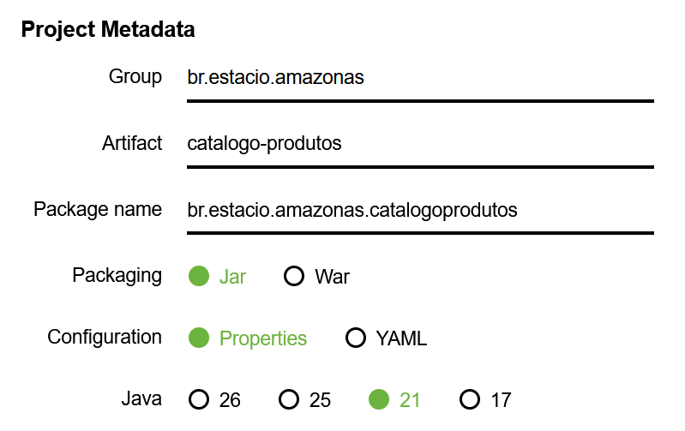
CRIAÇÃO DO PROJETO

Slide 14
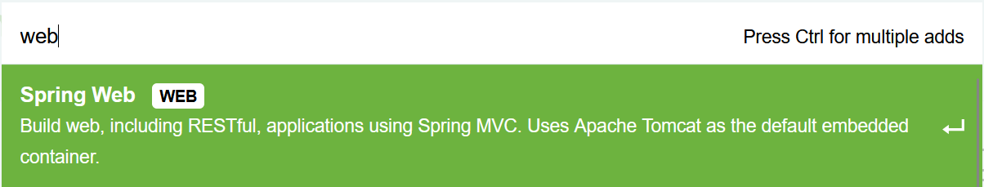
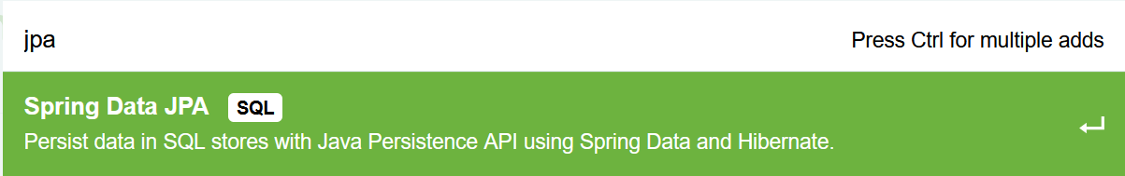
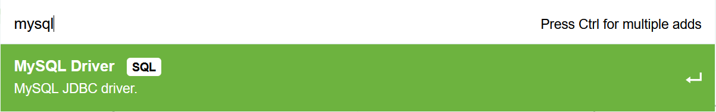
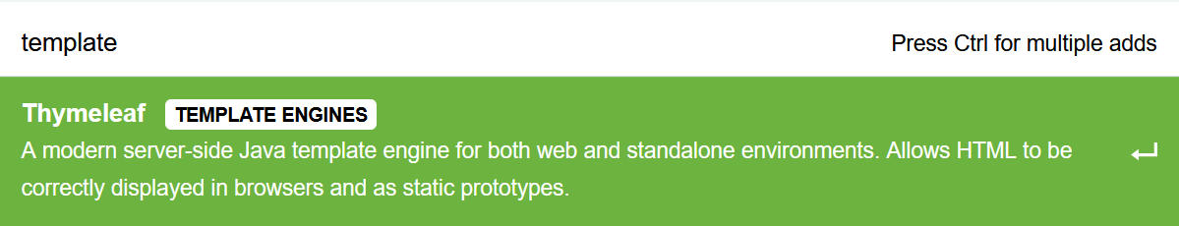
CRIAÇÃO DO PROJETO

Slide 15
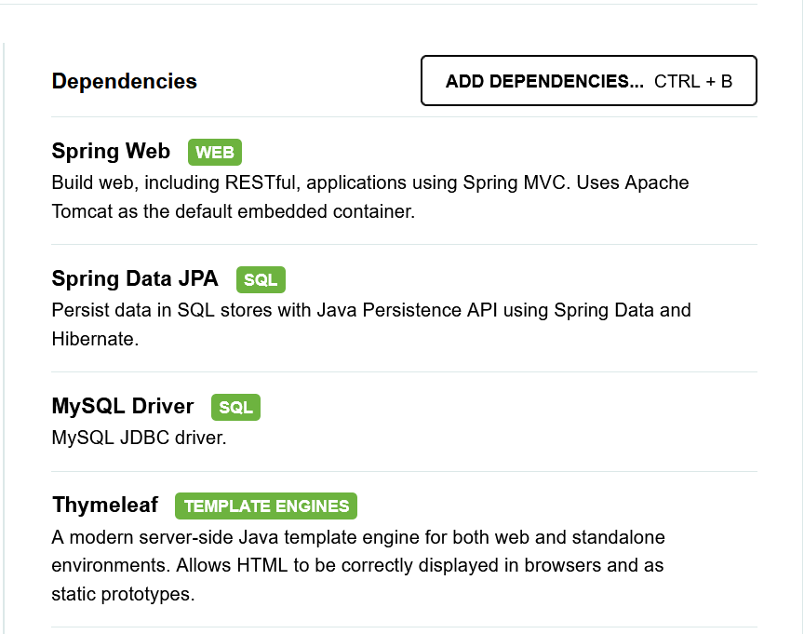
CRIAÇÃO DO PROJETO

Slide 16
CRIAÇÃO DO PROJETO
Após terminarmos a configuração do projeto, clicamos no botão “Generate”. O Spring Initializr vai gerar um projeto pré-configurado com as dependências escolhidas, e vai retornar esse projeto em um pacote ZIP, que pode ser extraído e estará pronto para execução e início do desenvolvimento.

Slide 17
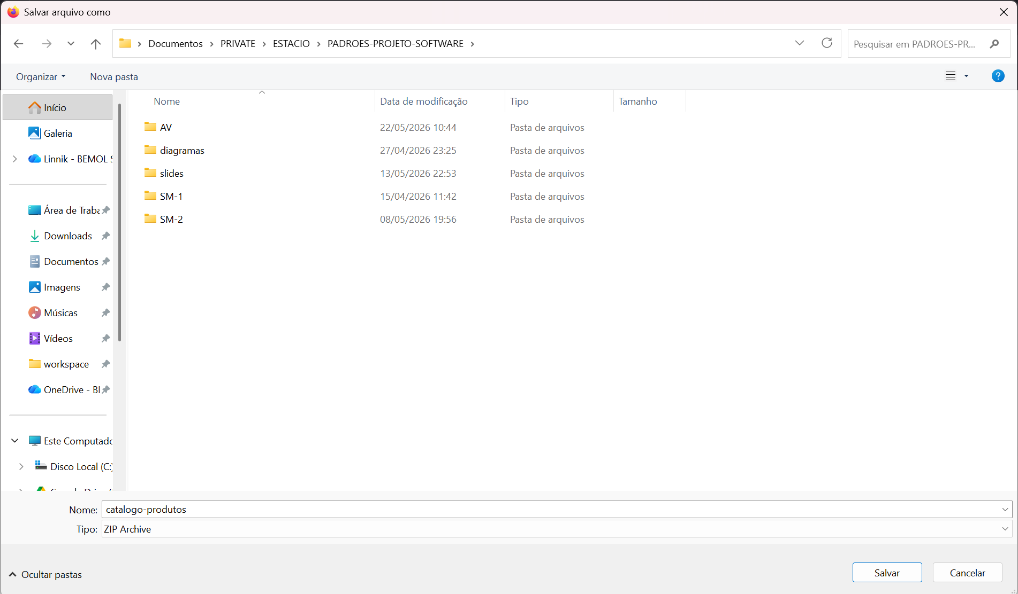
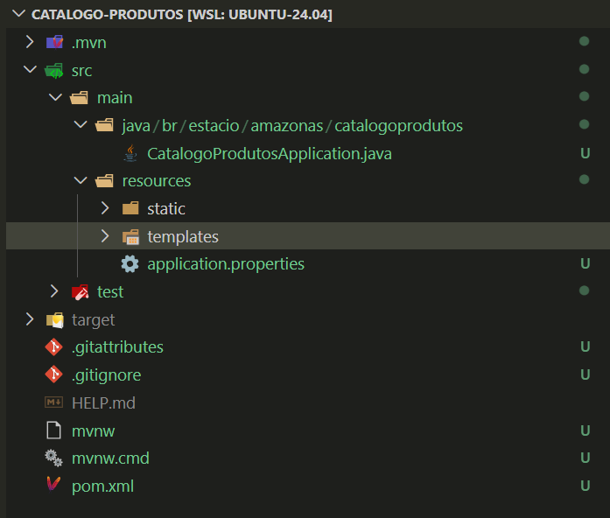
CRIAÇÃO DO PROJETO

Slide 18
COMPONENTES

Slide 19

CONFIGURAÇÃO
O Spring Framework trabalha com uma premissa de Convenção sobre Configuração. Isso significa que os componentes incorporados aos projetos já chegam previamente configurados com um cenário padrão de utilização. Quando há a necessidade de alguma configuração específica, isso pode ser feito através do arquivo “application.properties”, que gerencia sua execução diretamente no container de aplicação Spring.

Slide 20
APPLICATION.PROPERTIES
spring.datasource.driver-class-name=com.mysql.jdbc.Driver
spring.datasource.url=jdbc:mysql://localhost:3306/catalogo_produtos
spring.datasource.username=admin
spring.datasource.password=admin@2026
spring.jpa.show-sql=true
spring.jpa.format-sql=true
spring.jpa.properties.hibernate.dialect=org.hibernate.dialect.MySQLDialect
spring.jpa.properties.hibernate.hbm2ddl.auto=update

Slide 21
ANOTAÇÕES
Além do arquivo de propriedades, temos configurações que são feitas a partir de anotações disponibilizadas pelo ecossistema Spring. Podemos usar anotações para configurar controllers HTTP, componentes de tipos específicos (serviços, repositórios etc) entre outras configurações.

Slide 22
ANOTAÇÕES
package br.estacio.amazonas.catalogoprodutos;
import org.springframework.boot.SpringApplication;
import org.springframework.boot.autoconfigure.SpringBootApplication;
@SpringBootApplication
public class CatalogoProdutosApplication {
public static void main(String[] args) {
SpringApplication.run(CatalogoProdutosApplication.class, args);
}
}

Slide 23
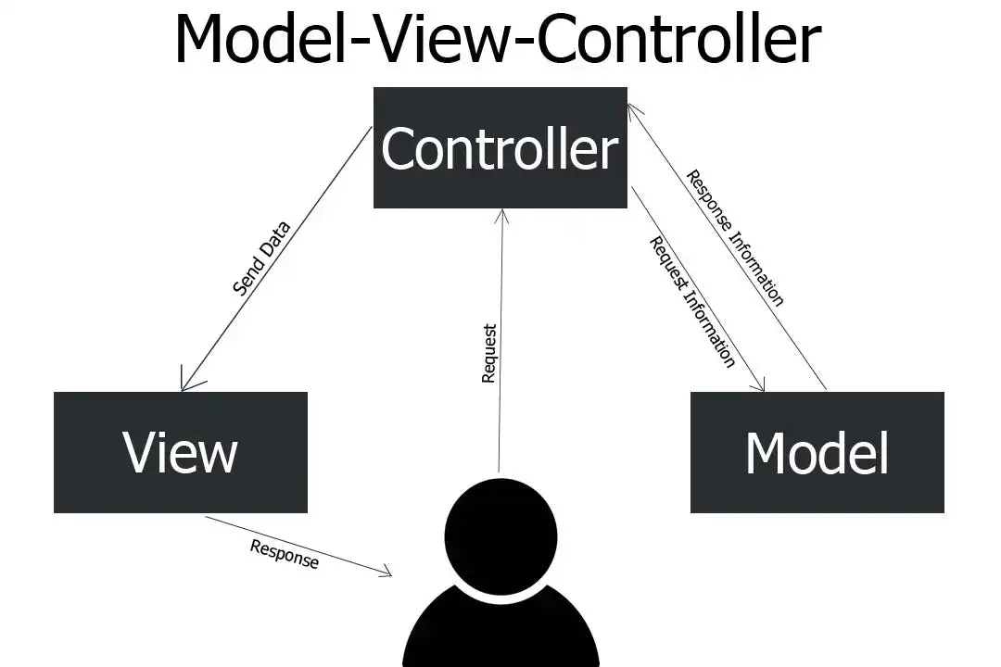
ARQUITETURA MVC
O padrão de arquitetura MVC prega que tenhamos camadas com responsabilidades específicas e dedicadas na orquestração da aplicação:
Modelo (M): Camada que concentra regras de negócio e acesso a dados
Visão (V): Camada de visualização e interação
Controlador (C): Camada que coordena a interação entre modelo e visão

Slide 24
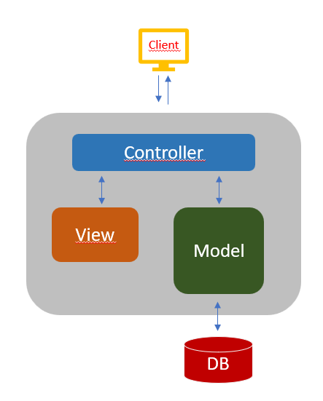
ARQUITETURA MVC

Slide 25
SPRING MVC
Spring Web
Thymeleaf
Spring Data JPA

Slide 26

CONTROLLER
No Spring, definimos um controller a partir de uma classe que recebe a anotação @Controller (ou @RestController, para serviços web), e cada método deve ser capaz de atender uma requisição enviada em uma rota. Esses métodos serão atendidos mediante um método HTTP associado, tendo uma anotação para cada método.

Slide 27
CONTROLLER
package br.estacio.amazonas.catalogoprodutos.controllers;
import org.springframework.stereotype.Controller;
import org.springframework.web.bind.annotation.GetMapping;
@Controller
public class HomeController {
@GetMapping(path = "/")
public String paginaHome() {
return "home";
}
}

Slide 28
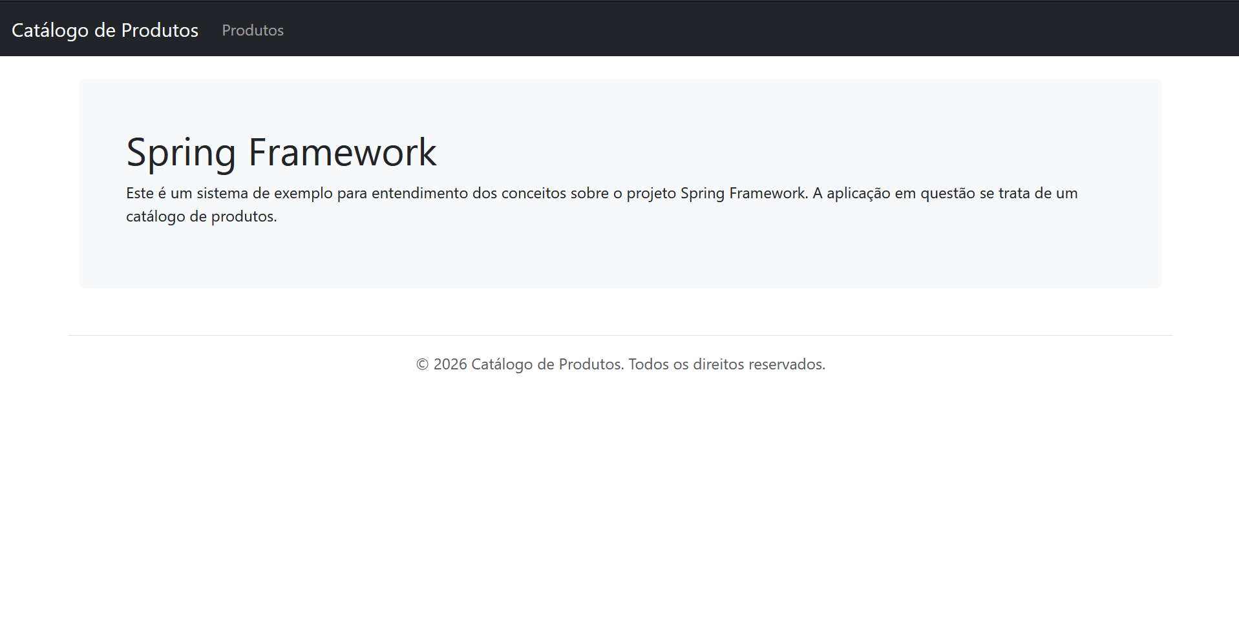
VIEW

Slide 29

SPRING DATA JPA
Sobre a camada da especificação JPA, a equipe do Spring construiu o projeto Spring Data JPA, que serve como uma camada de abstração focada em operações feitas no banco de dados, sem dependência explícita de usar uma instância de EntityManager ou mapear entidades em um arquivo “persistence.xml” . Fora isso, toda a especificação JPA funciona exatamente da mesma forma em um projeto Spring.

Slide 30
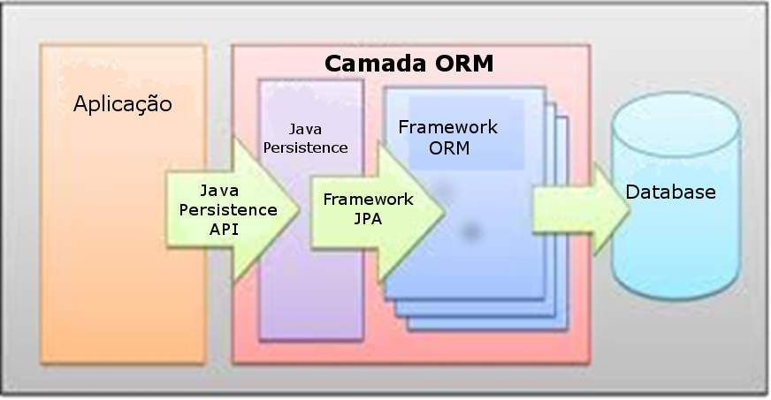
JPA

Slide 31
MODELO
package br.estacio.amazonas.catalogoprodutos.models;
import jakarta.persistence.Column;
import jakarta.persistence.Entity;
import jakarta.persistence.GeneratedValue;
import jakarta.persistence.GenerationType;
import jakarta.persistence.Id;
import jakarta.persistence.Table;
@Entity
@Table(name = "produtos")
public class Produto {
@Id
@GeneratedValue(strategy = GenerationType.IDENTITY)
@Column(name = "id")
private Long id;
@Column(name = "nome")
private String nome;
@Column(name = "preco")
private Double preco;
}

Slide 32
REPOSITÓRIOS
Os repositórios são elementos usados para abstrair o acesso a dados da camada de banco de dados para a camada de regras de negócio. O Spring possui abstrações para construção de repositórios com operações comuns como buscar, filtros específicos e persistência/remoção de registros em tabelas.

Slide 33
REPOSITÓRIOS
package br.estacio.amazonas.catalogoprodutos.repositories;
import br.estacio.amazonas.catalogoprodutos.models.Produto;
import org.springframework.data.jpa.repository.JpaRepository;
import org.springframework.stereotype.Repository;
@Repository
public interface ProdutosRepository extends JpaRepository<Produto, Long> {}
Quando estendemos as interfaces do Spring Data JPA, ele fornece automaticamente uma implementação padrão para as operações de acesso a dados. Dessa forma, não há a necessidade de implementar uma classe para esta interface.

Slide 34

INJEÇÃO DE DEPENDÊNCIAS
Uma das principais vantagens de se trabalhar com o ecossistema Spring é a capacidade de usar injeção de dependência de forma facilitada através de anotações e reflexão. Todas as instâncias de objetos são gerenciados automaticamente pelo container de contexto de execução, e quando um objeto necessita de uma instância de componente específico, o container realiza a configuração adequada e o entrega a quem pede.

Slide 35
INJEÇÃO DIRETA
package br.estacio.amazonas.catalogoprodutos.services;
import br.estacio.amazonas.catalogoprodutos.repositories.ProdutosRepository;
import org.springframework.stereotype.Service;
@Service
public class ProdutosService {
private ProdutosRepository repository;
public ProdutosService(ProdutosRepository repository) {
this.repository = repository;
}
}

Slide 36
INJEÇÃO POR ANOTAÇÃO
package br.estacio.amazonas.catalogoprodutos.controllers;
import br.estacio.amazonas.catalogoprodutos.services.ProdutosService;
import org.springframework.beans.factory.annotation.Autowired;
import org.springframework.stereotype.Controller;
import org.springframework.web.bind.annotation.GetMapping;
@Controller
public class HomeController {
@Autowired
private ProdutosService service;
@GetMapping(path = "/")
public String paginaHome() {
return "home/index";
}
}

Slide 37
RECAPITULANDO
Complexidade da JEE
Projeto Spring Framewok
Módulos Spring
Spring Web MVC
Spring Data JPA
Inversão de Controle

Slide 38

OBRIGADO!
“TALVEZ NÃO FUNCIONE COM BURROS”
Shrek

